Slide 1

Název projektu:
Multikulturní šablony pro ZŠ Bratří Jandusů
Název vzdělávání:
Stáž na základní škole na Maltě
Mgr. Jiří Měchura, Mgr. Šimona Fiřtová, Mgr. Jakub Kapr

Slide 2
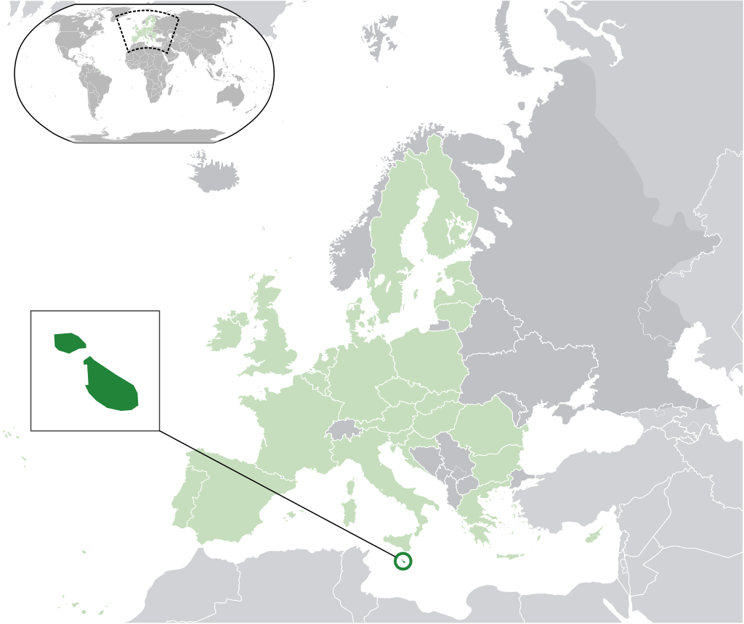

Základní informace o Maltě:
oficiálně Maltská republika
hustě obydlená ostrovní země ve Středozemním moři
nejmenší členská země EU (od r. 2004)
důležitý obchodní uzel
V průběhu dějin byla ovládaná Féničany, Kartágem, Římem, Byzantskou říší, Francouzi a Spojeným královstvím
nezávislost od Velké Británie získala v roce 1964, stále členem Commonwealthu
Hlavním městem je Valletta
Úřední jazyky: maltština a angličtina, další rozšířený jazyk je italština (66% obyvatel)

Slide 3
Obyvatelstvo
Přes 90 procent obyvatel žije v městech. Přibližně 3 procenta obyvatel jsou cizinci, především Britové.
průměrný věk obyvatelstva: celkový 41 let
průměrný věk dožití: 76,39 let u mužů, 80,43 let u žen
Malta má poměrně přísný uprchlický systém.
V současné době čelí Malta uprchlické vlně, ale úspěšně se jí daří uprchlíky umisťovat do jiných zemí EU. Dokud pro uprchlíky nenajde umístění, nepřijme je na své území a své přístavy pro uprchlíky uzavřela.
Za rok 2019 do července „přijala“ Malta 1278 migrantů.

Slide 4
Maltština
Maltštinou mluví kolem 400 000 obyvatel Malty a přibližně stejný počet Malťanů žijících v emigraci (USA, Kanada, Austrálie, Velká Británie atd.).
Maltština je úřední řečí na Maltě od roku 1936, kdy spolu s angličtinou nahradila italštinu.
Maltština je kombinací arabštiny s výraznými prvky románských jazyků a také angličtiny.
Maltština je jediným arabským jazykem, který píše latinkou.

Slide 5
Maltský systém vzdělávání
Maltský systém vzdělávání je centralizovaný, hlavní odpovědnost leží na ministerstvu školství a práce.
Vychází ze základní myšlenky: rovnost a kvalita. Tento závazek je patrný v inkluzivní politice na všech úrovních vzdělání. Zaručuje bezplatné předškolní vzdělávání a péči.
Oproti ČR jsou běžnější církevní školy.

Slide 6
Děti mají rozvíjet ve školním zařízení tyto dovednosti:
sociální dovednosti
podpora morálního a spirituálního vývoje
numerická, čtenářská a digitální gramotnost
bilingvismus a jazyková vybavenost v dalších cizích jazycích
řešení problémů, rozvoj kritického a tvořivého myšlení
rozvoj estetického cítění a vyjádření

Slide 7

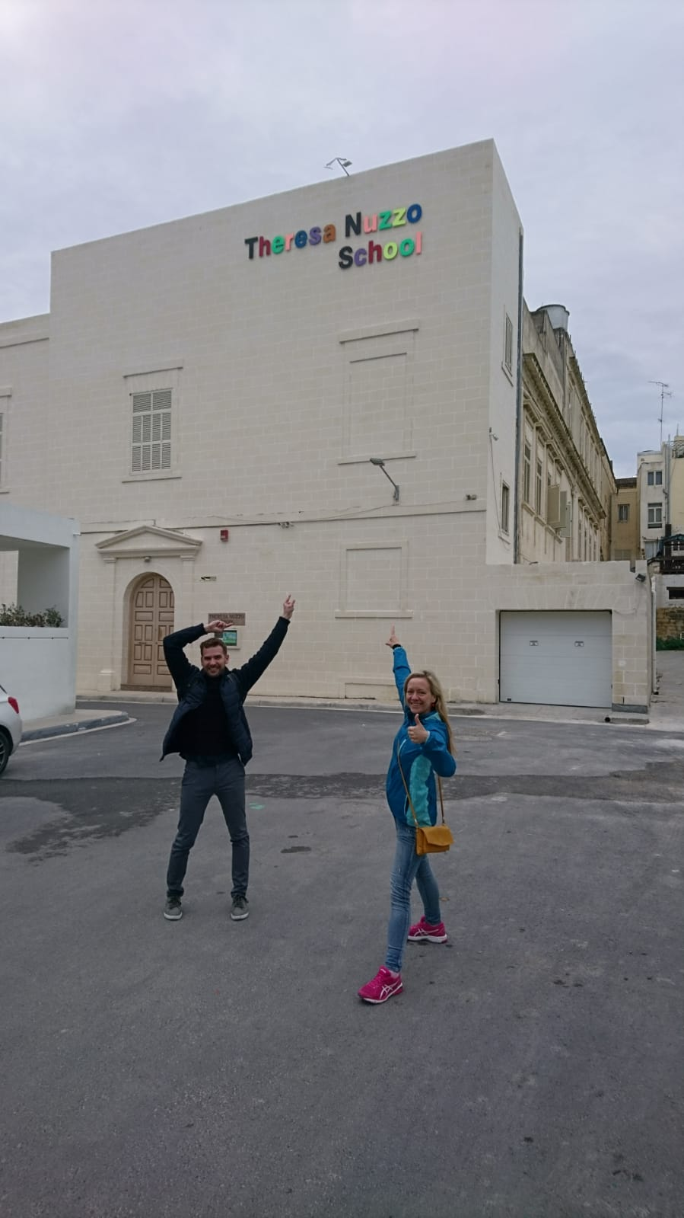
Theresa Nuzzo School
470 dětí, 3 – 11 let (MŠ, 1. stupeň ZŠ)
Církevní výběrová škola
Okrajová část hl. města Valletta
Společné uniformy
Cca 20 dětí/třída (1 učitel + 1 asistent pedagoga)

Slide 8
Popis získaných znalostí 1. účastník
Velmi mě obohatila práce se žáky z odlišného sociokulturního prostředí, s OMJ, výuka v Aj, práce druhého pedagoga ve třídě (jeho individuální přístup k žákům s OMJ).
Žáci s OMJ jsou velmi dobře začleněni do kolektivu třídy.
Přínos pro mé další působení v naší škole je, působit na žáky, rodiče a ukazovat jim, že žáci s OMJ mohou ostatní obohatit, jsou pro školu přínosem např. v sociokulturní oblasti.
Také využití AP, případně druhého učitele ve třídě je pro práci s těmito žáky s OMJ velmi potřebná.
Využití ICT ve výuce a při práci se žáky s OMJ, výuka v cizím jazyce, metoda CLILL.
Jiná skladba předmětů a mezipředmětové vazby.
Skupinová práce. Slovní hodnocení žáků.
Dále práce s názornými pomůckami, pokusy.
Procvičení cizího jazyka (Aj), komunikace s učiteli, vedením školy.
Poznání kulturního prostředí Malty.

Slide 9
Popis získaných znalostí 2. účastník
Náhled do způsobu výuky ve vícejazyčném prostředí.
Formy výuky v jiném než mateřském jazyce.
Práce s cizojazyčným vzdělávacím materiálem.
Organizace práce ve skupinách různých vědomostních a jazykových úrovní.
Porovnání rozdílných školních systémů a hodnocení práce žáků.
Porozumění základním principům, jak pracovat s žáky s odlišným mateřským jazykem, jak přistupovat k hodnocení jejich práce a pokroku a tomu, jak je pozitivně motivovat.

Slide 10
Popis získaných znalostí 3. účastník
Znalosti ohledně způsobu výuky na ZŠ (Malta).
Stínová výuka u všech vyučujících na dané škole, rozprava s vedením školy o organizačních záležitostech a způsobu vedení výuky.
Sdílení zkušeností, učebních a didaktických metod při práci se žáky s odlišným mateřským jazykem – v rámci časových možností proběhlo dostatečně díky komunikaci s téměř všemi pedagogy dané školy.

Slide 11
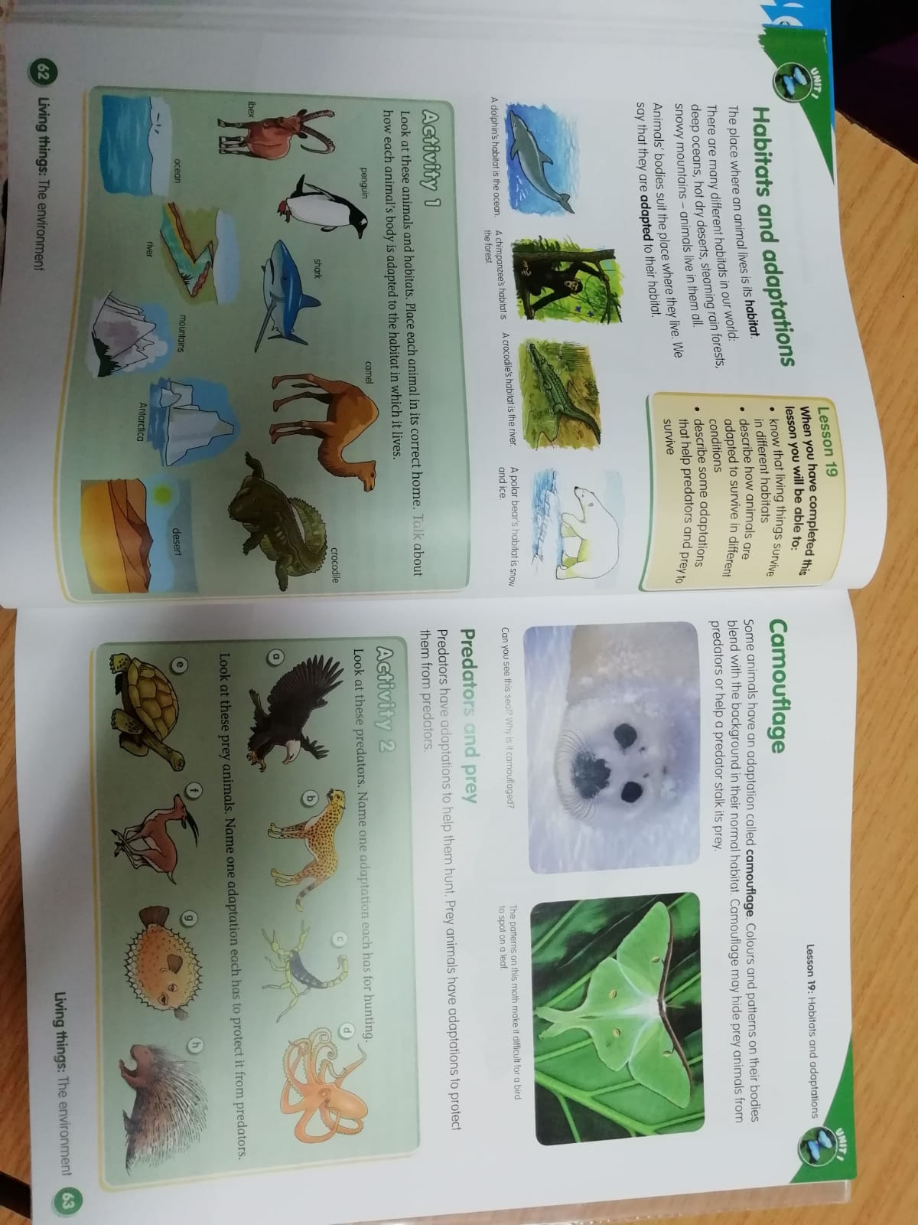
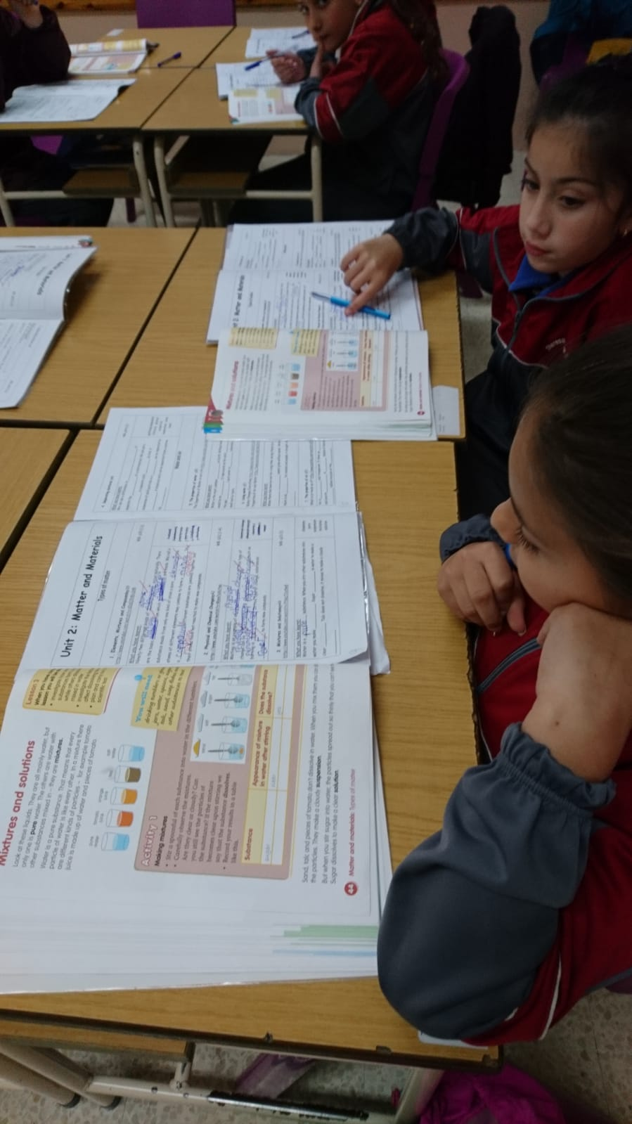
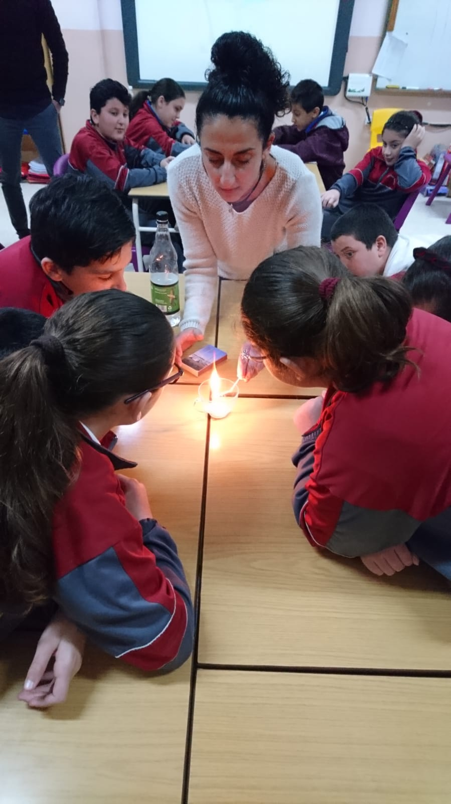
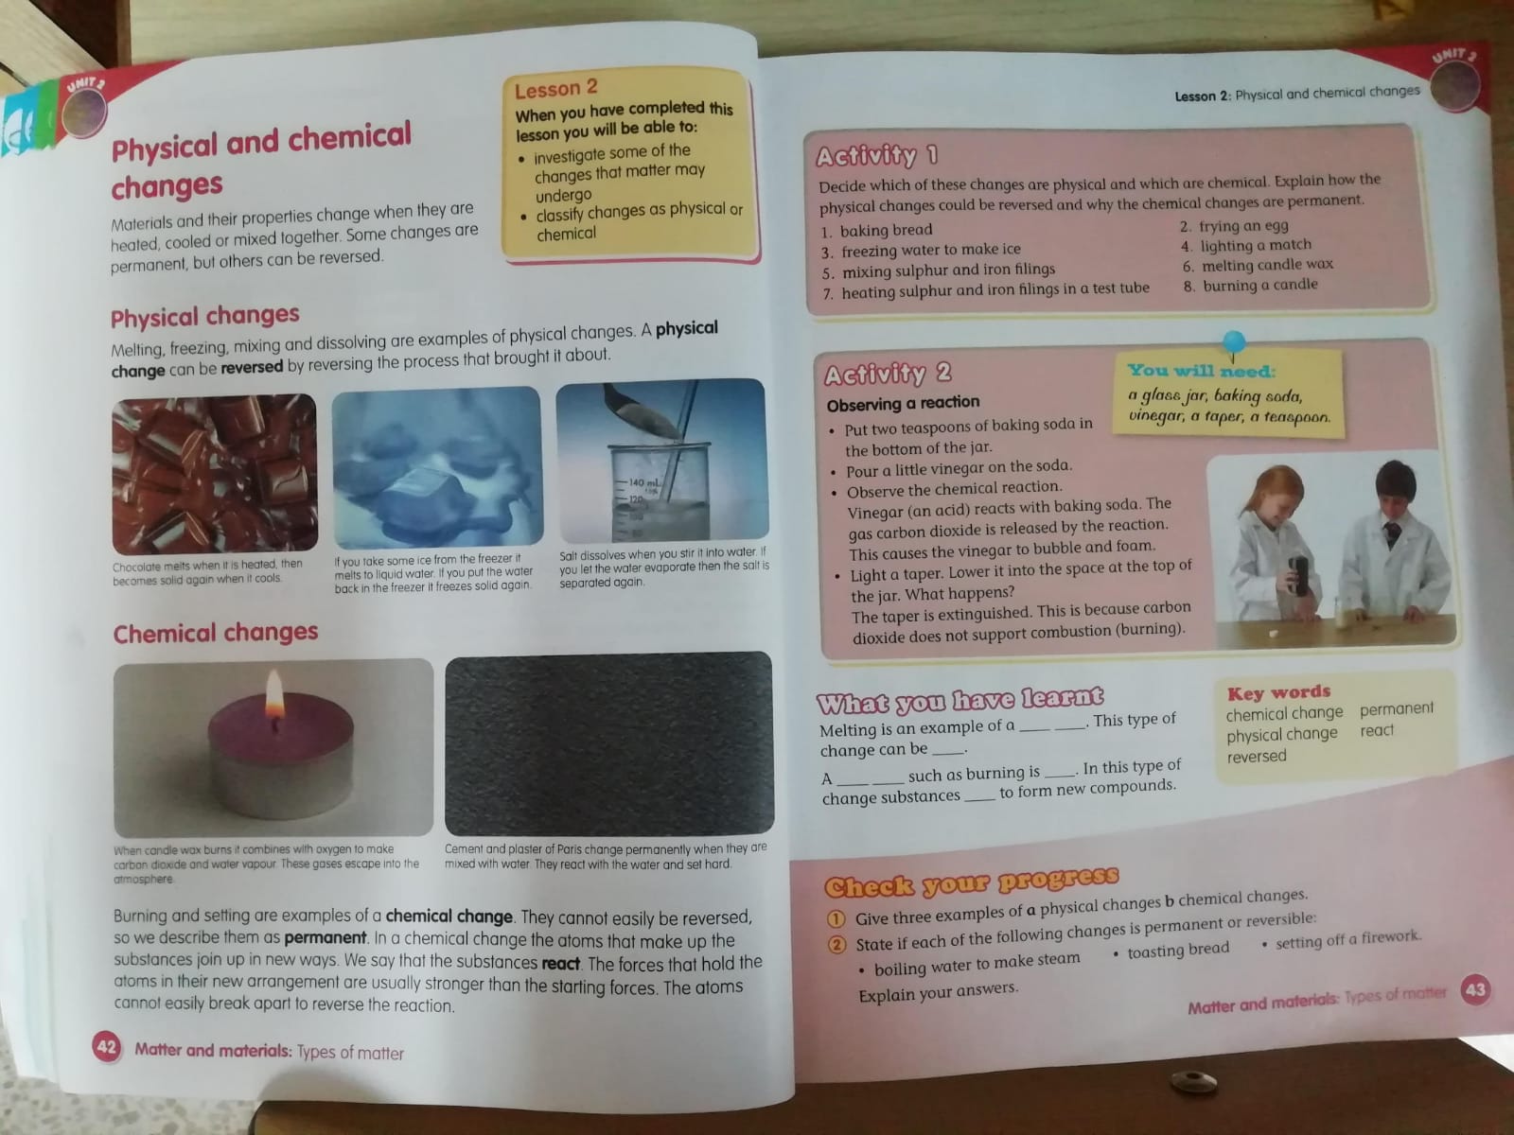
„Science“

Slide 12
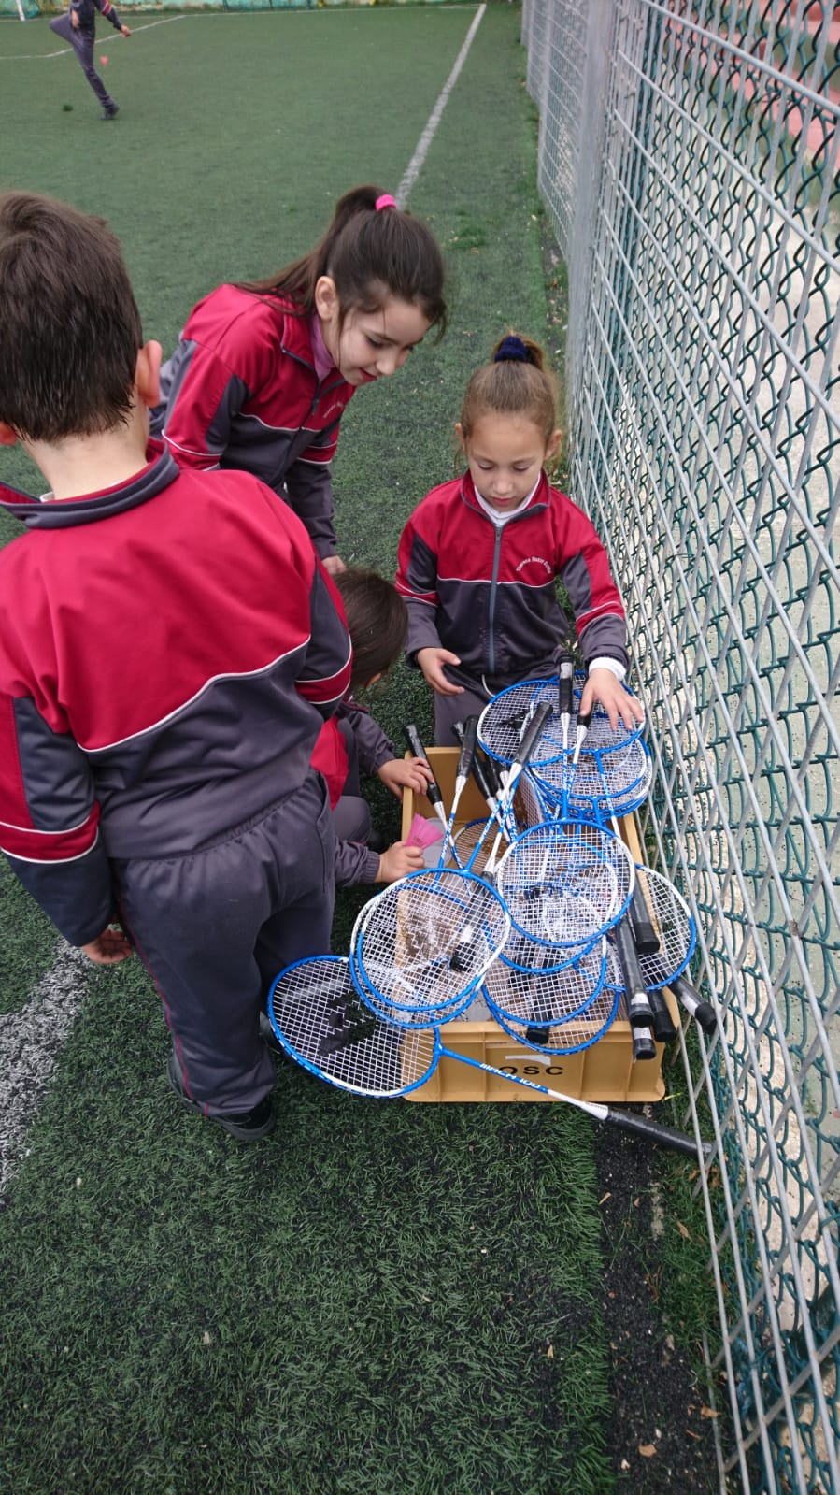
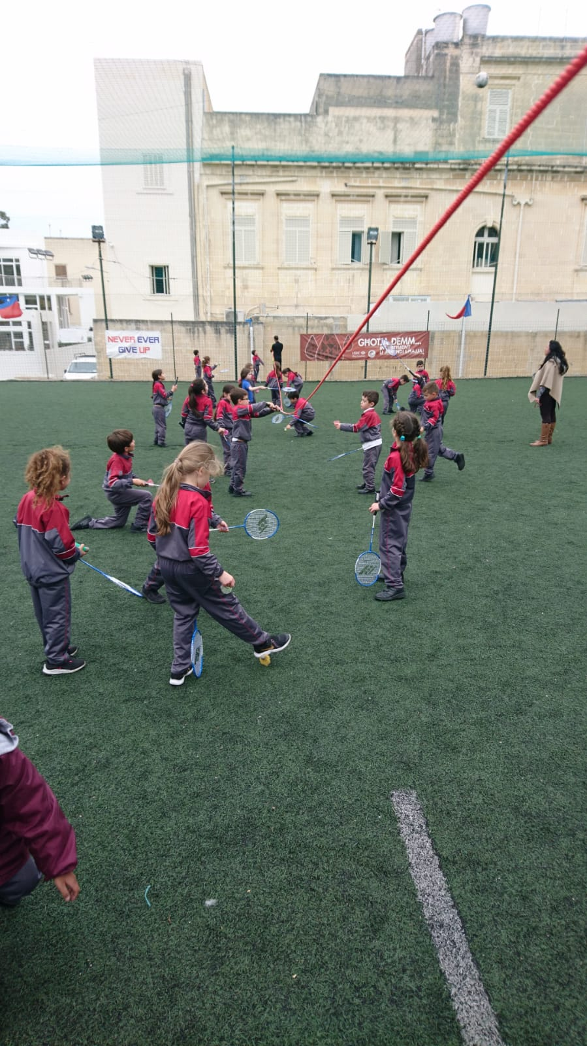
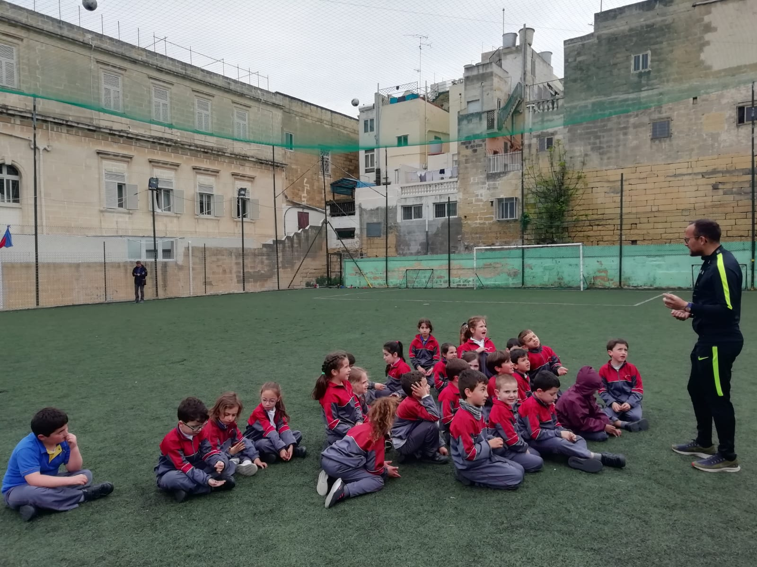
Tělocvik

Slide 13
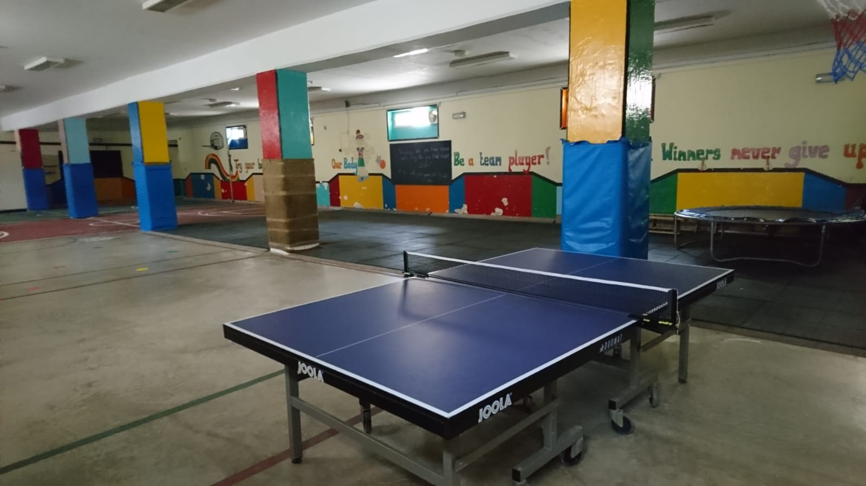
„Tělocvična“

Slide 14
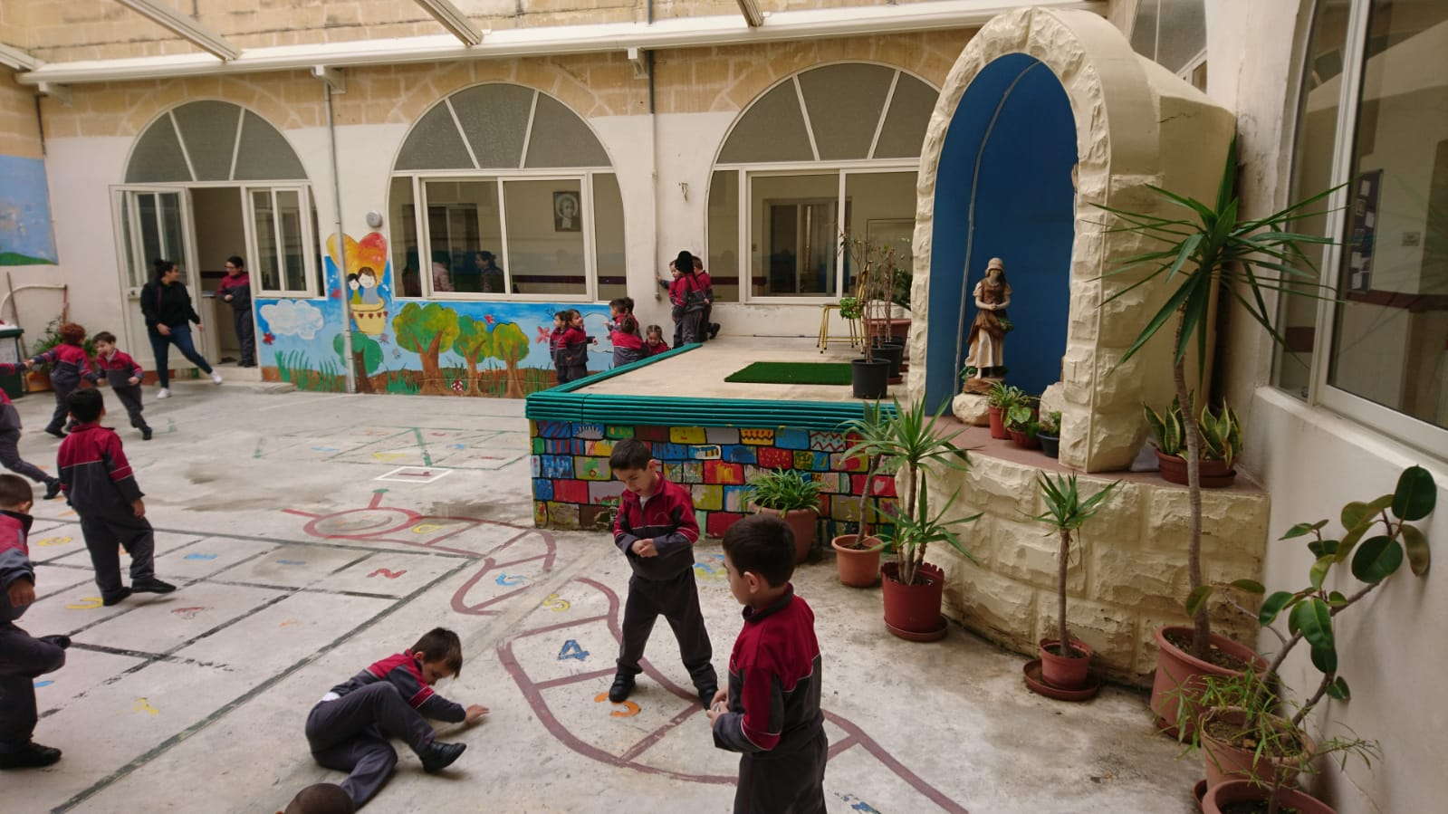
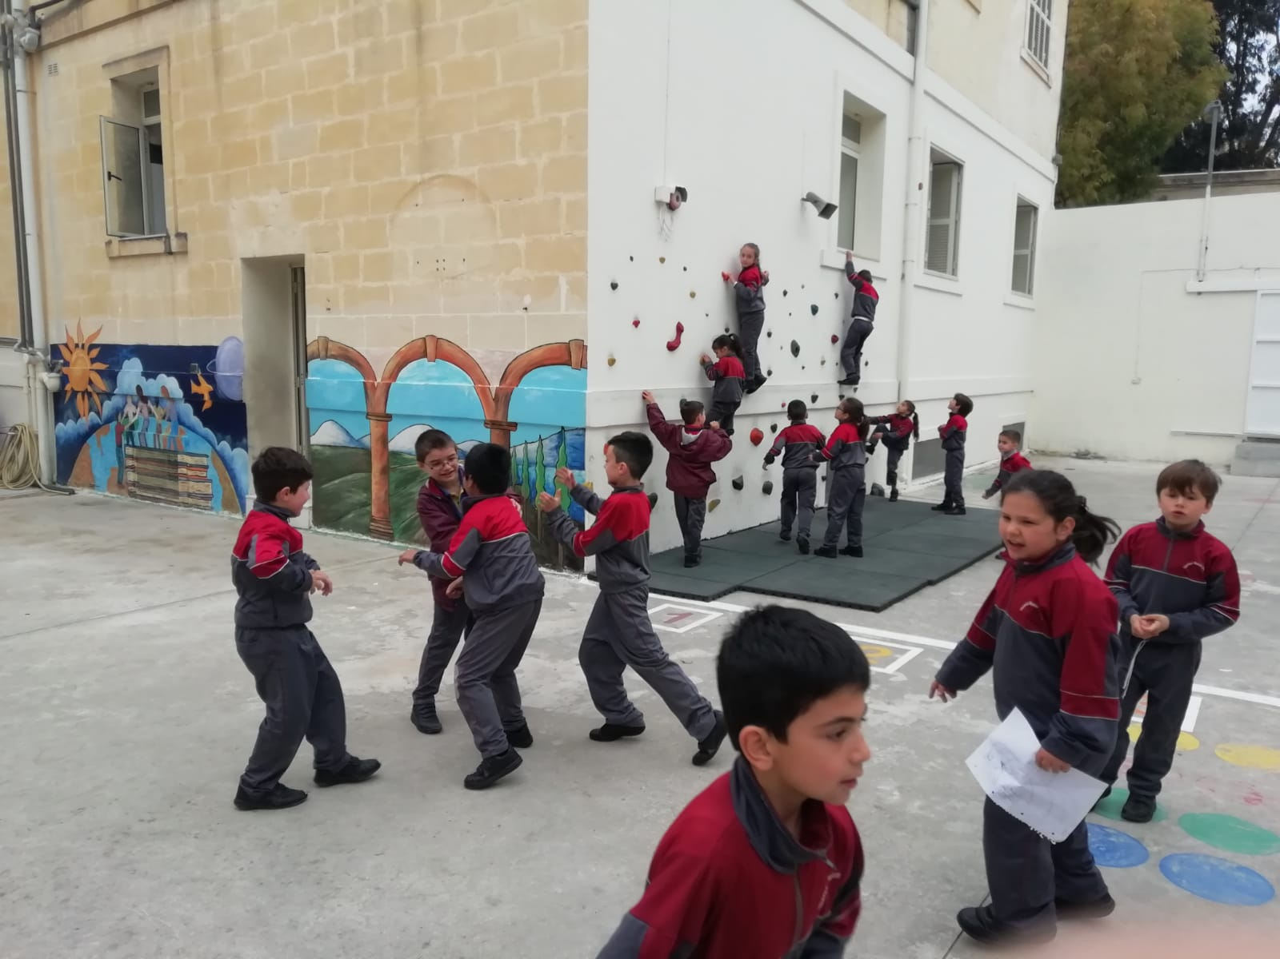
Přestávka na dvoře

Slide 15
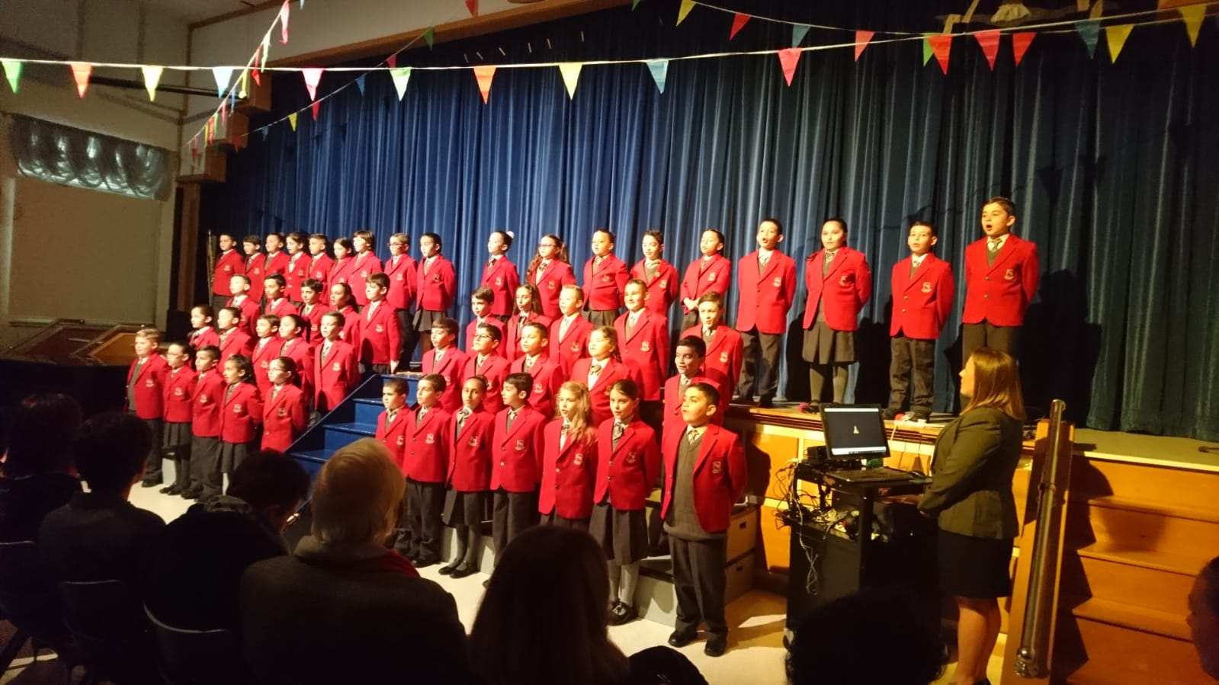
Školní slavnost

Slide 16
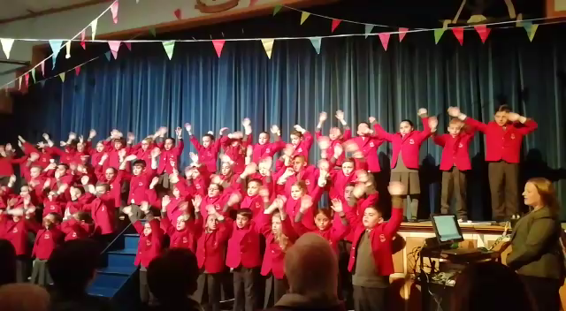

Slide 17
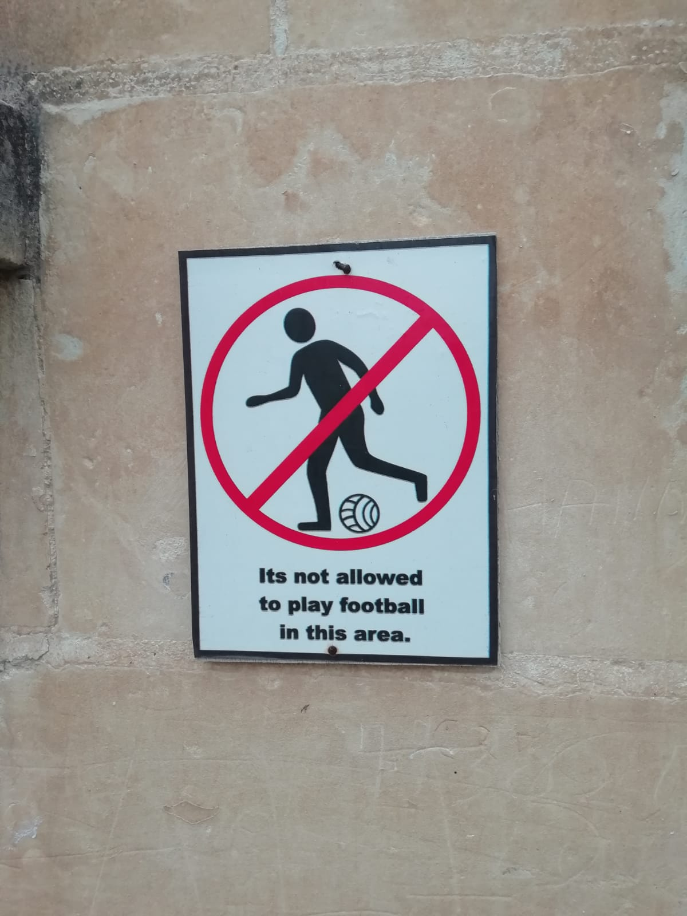
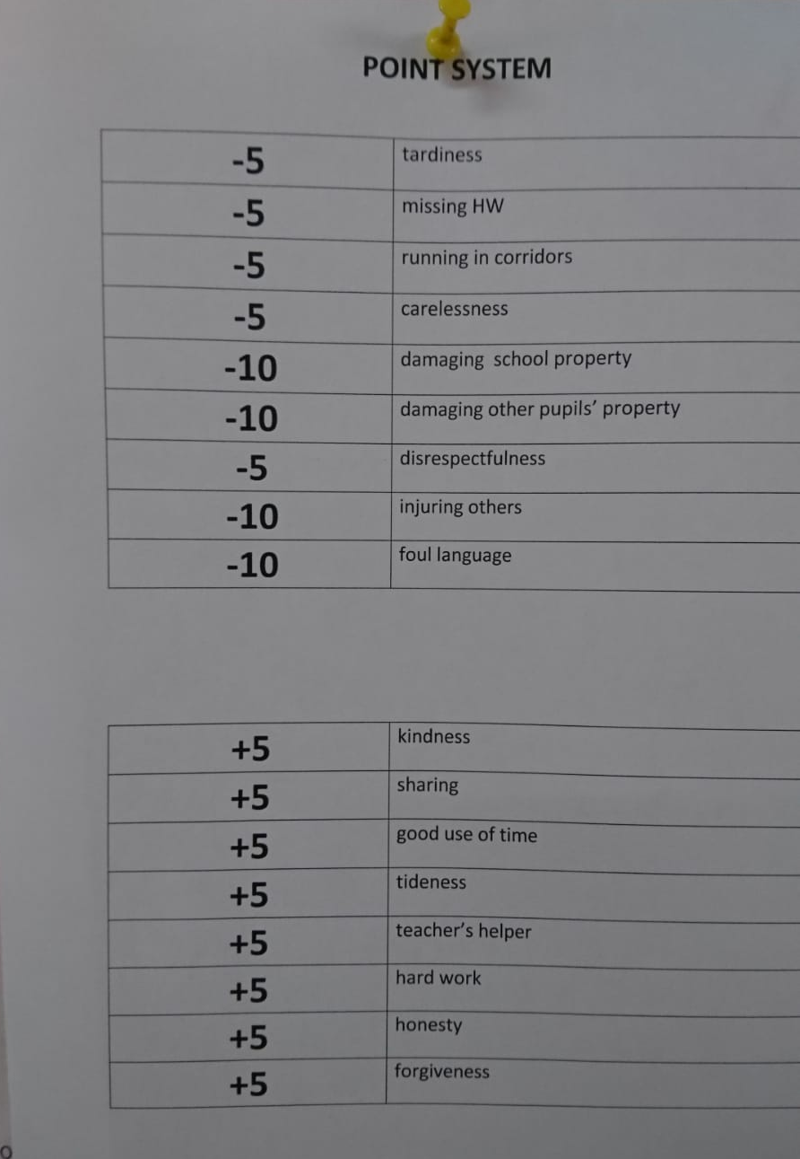
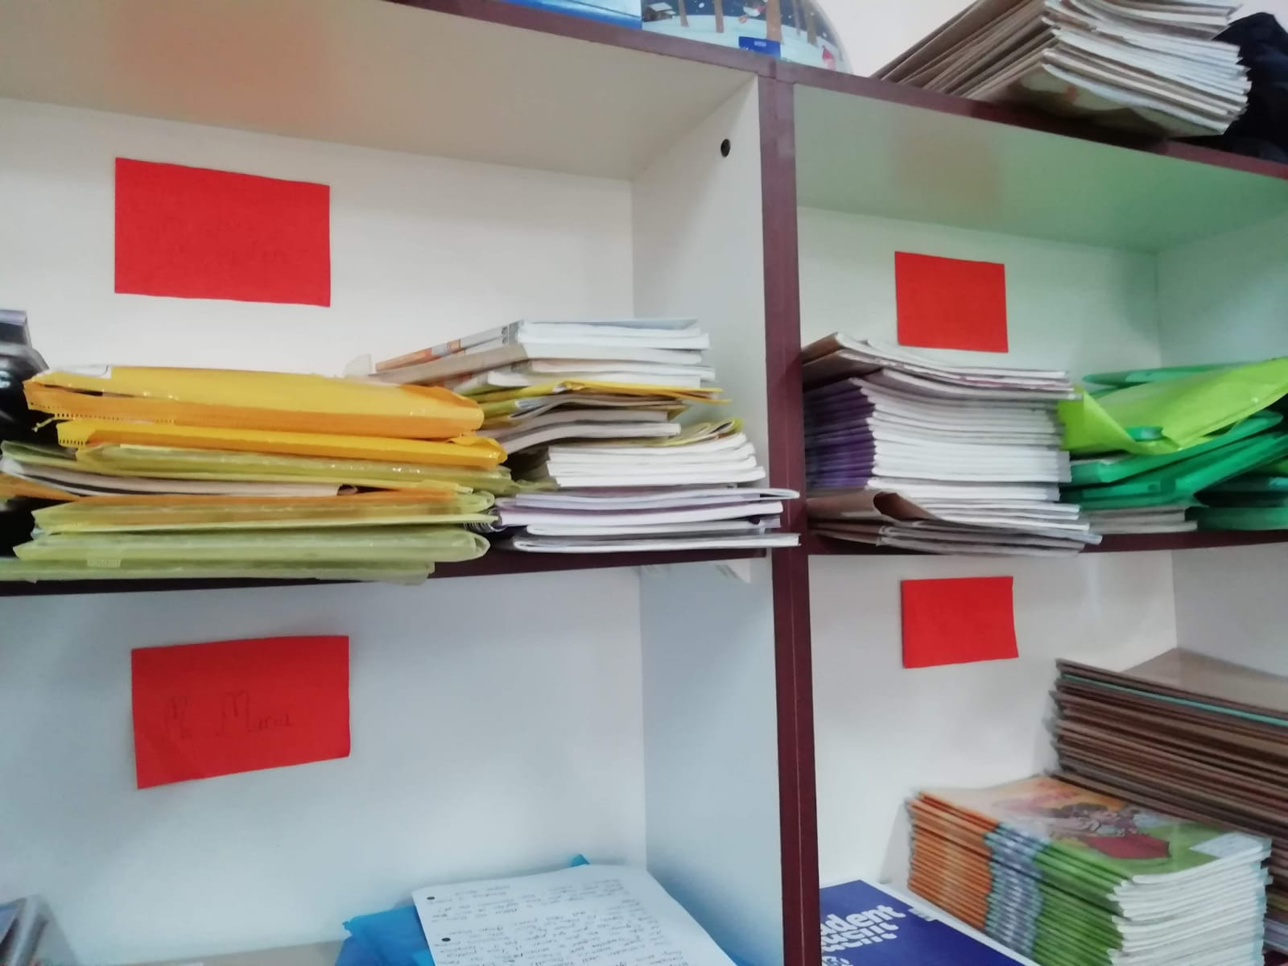
Organizace…

Slide 18
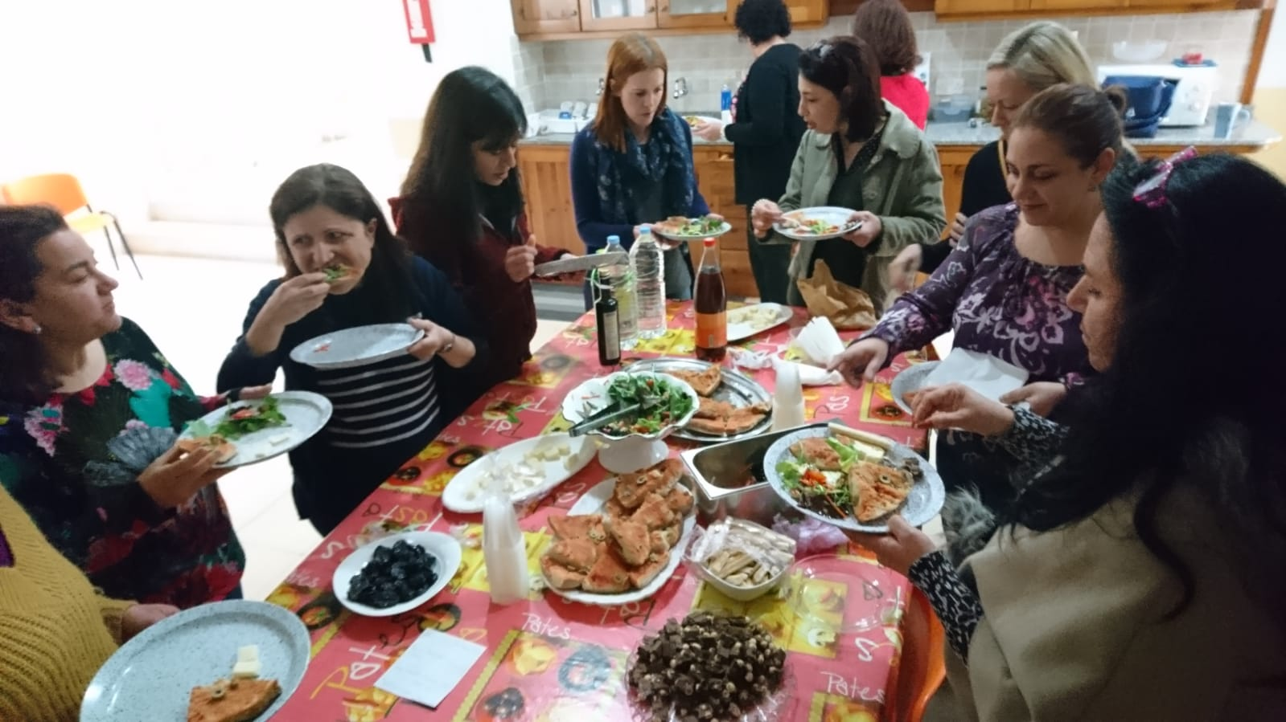
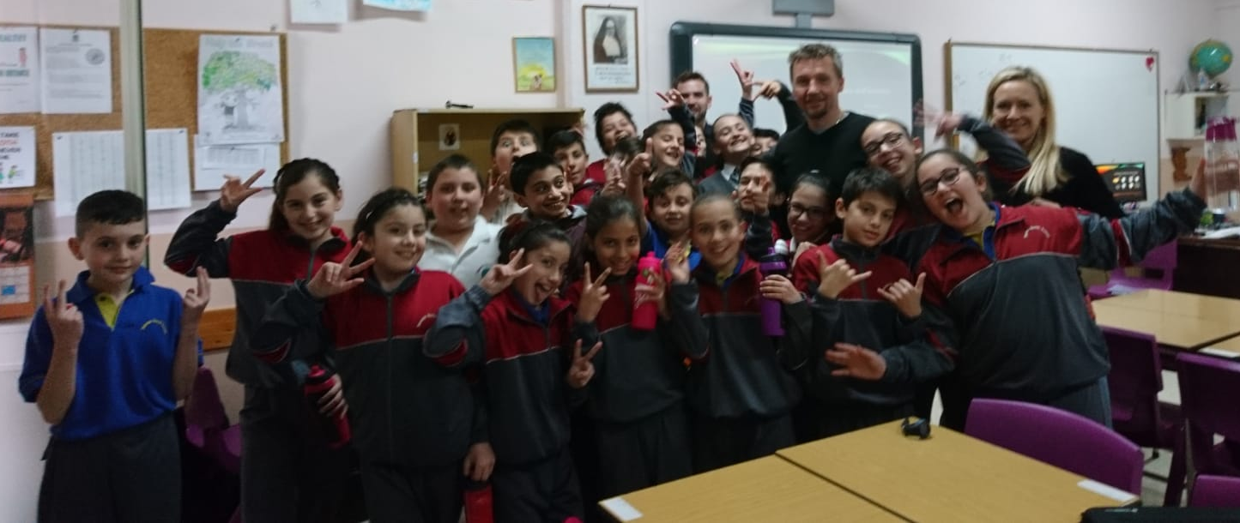
My a …
…učitelé
…děti ☺

